Slide 1
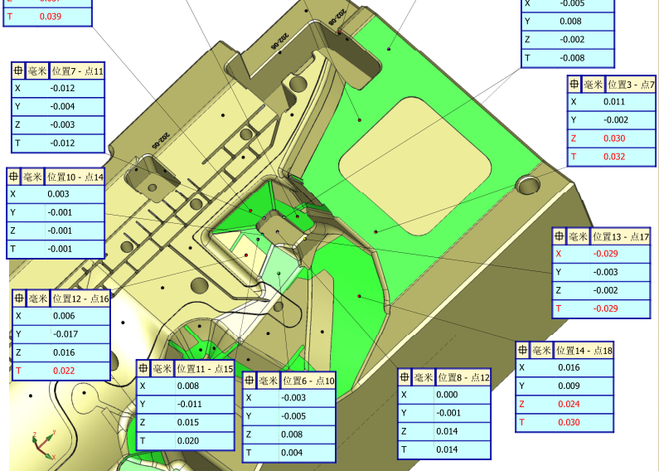
客户编号 | 客户模号 | 本厂模号 | 项目经理 | 钳工组别 | 相片日期
A38- |  | JTL16065 | 左词飞 | A组 | 16-05-10
1、钢料检测余量0.01~0.04mm，经与工艺和编程了解加工时的尺寸控制细节为：
编程有反复两次检测和十几个点的试刀程式验证，接顺接平了才下机的。
为了数据的更准确无误，经与工艺、编程、钳工一起沟通后建议；
①、首先再次品质检测验证数据的准确性，以便后续处理依据权威性；
②、再次检测用原来的检测程式，并且必须下机，后再重新上机检测，要求反复3次数据对比分析；
③、多次数据出来后再根据数据对比分析做后续返修调整方案；

Slide 2
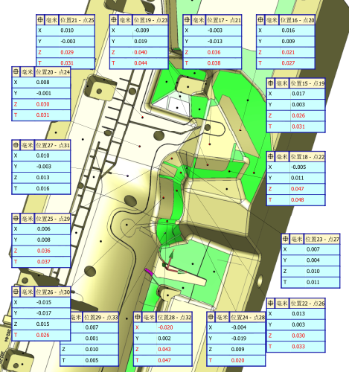
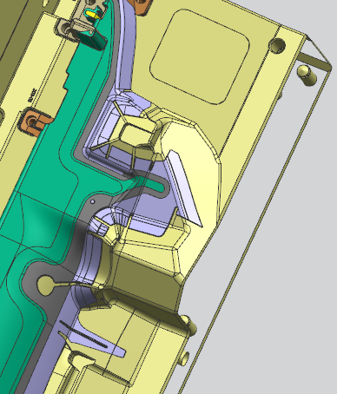
客户编号 | 客户模号 | 本厂模号 | 项目经理 | 钳工组别 | 相片日期
A38- |  | JTL16065 | 左词飞 | A组 | 16-05-10
2、对应图片位置余量0.03~0.04mm左右，经查此位置后模胶位与封胶位同一个面。当时检讨时要求同面封胶的需要留0.03mm省光；
针对此处问题建议：
①、数据检测需要如上一页，再次反复论证；
②、项目、工艺、钳工再次确认是否需要留省光余量；
③、根据最终工艺要求及复查数据做对应方案；

Slide 3
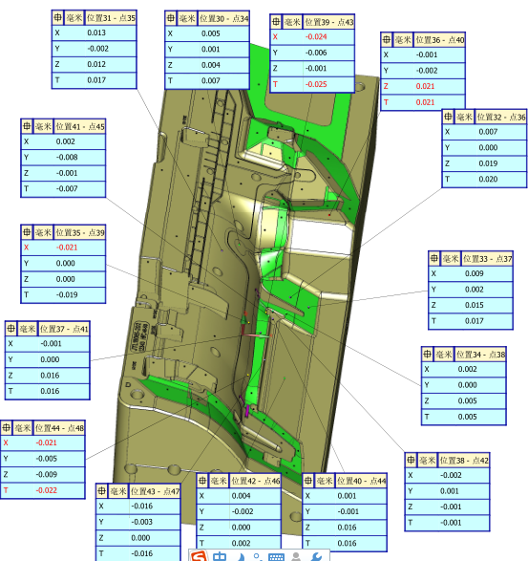
客户编号 | 客户模号 | 本厂模号 | 项目经理 | 钳工组别 | 相片日期
A38- |  | JTL16065 | 左词飞 | A组 | 16-05-10
3、此页有三个检测异常超过0.02mm点；
①、首先再次检测验证；
②、非封胶位工艺、钳工查看图档是否有避空；
③、根据实际结果做修正方案；
避空处
软胶胶位，硬胶第一射封胶

Slide 4
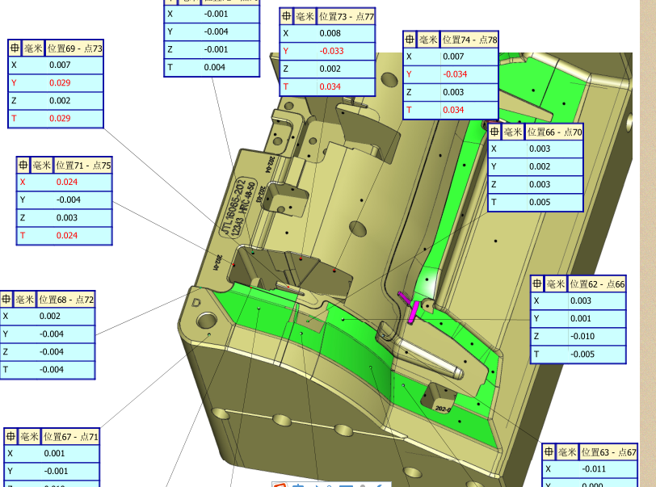
客户编号 | 客户模号 | 本厂模号 | 项目经理 | 钳工组别 | 相片日期
A38- |  | JTL16065 | 左词飞 | A组 | 16-05-10
4、其它超差0.02mm位置
①、如第一页先复测验证；
②、主要偏差位置是镶件槽位置，复测后返工做准；
③、还有第一射胶位位置部分超差0.02mm，建议不修

Slide 5
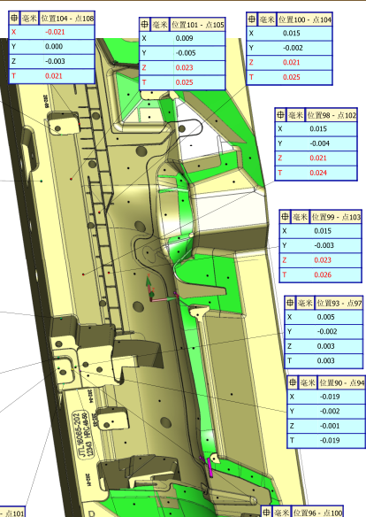
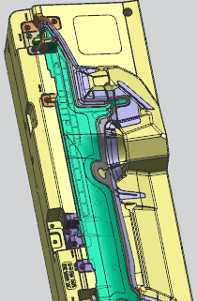
客户编号 | 客户模号 | 本厂模号 | 项目经理 | 钳工组别 | 相片日期
A38- |  | JTL16065 | 左词飞 | A组 | 16-05-10
5、中间分型面局部超差余量0.02~0.025mm
①、复测
②、按数据修正

